Slide 1
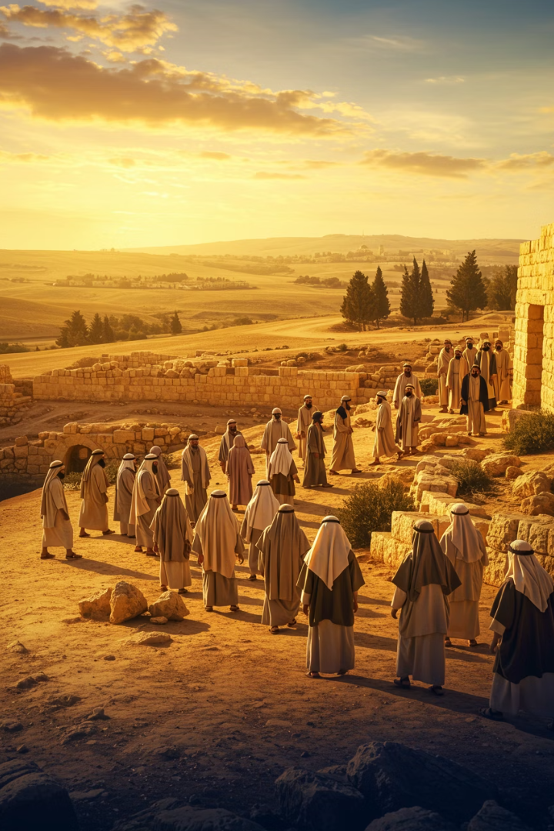
Kelas Alkitab: Misi 70 Murid (Lukas 10:1–20)
Kita akan meneroka kisah Yesus mengutus 70 murid dalam Lukas 10:1-20.
Pelajaran ini dilengkapi dengan ilustrasi dan mind map untuk membantu pemahaman anda.
33
Pr Rikho Jafry

Slide 2




Objektif Pembelajaran
Fahami Perikop
Kenali Ajaran Yesus
Tingkatkan Keyakinan
Memahami isi kandungan utama Lukas 10:1–20 dengan mendalam.
Mengenal ajaran Yesus tentang pelayanan dan menghadapi penolakan.
Membangun keyakinan untuk melayani Tuhan dalam kehidupan harian.

Slide 3
Pengenalan Perikop
Injil Lukas
Lukas 10:1-20
Ditulis oleh Lukas, seorang doktor dan sahabat Paulus.
Menceritakan Yesus mengutus 70 murid.
Menekankan pelayanan Yesus kepada semua orang.
Memberi arahan khusus untuk misi mereka.
Penuh dengan kisah-kisah perumpamaan unik.
Menunjukkan reaksi murid selepas misi selesai.

Slide 4
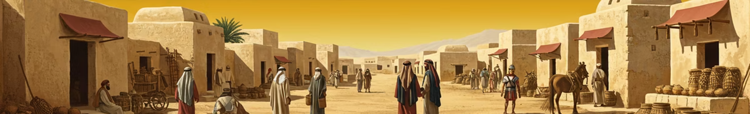



Konteks Sejarah
Israel Kuno
Palestin berada di bawah pemerintahan Rom.
Masyarakat Yahudi menunggu Mesias.
Budaya Pengutusan
Mengutus berpasangan memberikan kesaksian yang sah.
Memberi sokongan dan keselamatan.
Laluan Pelayanan
Murid diutus ke desa dan bandar sebelum Yesus tiba.
Mempersiapkan hati orang untuk menerima Yesus.

Slide 5
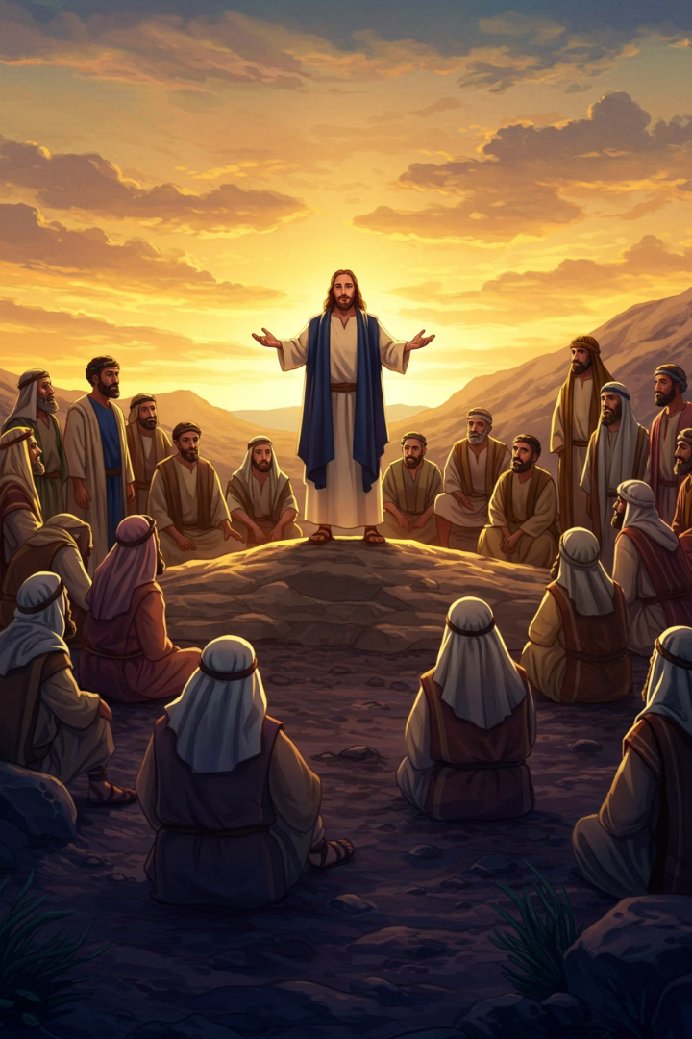



Yesus Bersama 70 Murid
Pemilihan Murid
Yesus memilih 70 murid selain 12 rasul.
Pemberian Arahan
Yesus memberi panduan khusus untuk misi mereka.
Pengutusan
Mereka diutus berpasangan ke setiap kota yang akan dikunjungi Yesus.

Slide 6

Ayat-ayat Utama (Lukas 10:1–2)
Lukas 10:1
Lukas 10:2
"Kemudian Tuhan menunjuk tujuh puluh murid yang lain dan mengutus mereka berdua-dua mendahului-Nya ke setiap kota dan tempat yang hendak dikunjungi-Nya."
"Kata-Nya kepada mereka: 'Tuaian memang banyak, tetapi pekerja sedikit. Karena itu mintalah kepada Tuan yang empunya tuaian, supaya Ia mengirimkan pekerja-pekerja untuk tuaian itu.'"
Maknanya
Banyak orang siap menerima Injil, tetapi kekurangan orang yang membawa pesan tersebut.

Slide 7








Tuaian Banyak, Pekerja Sedikit
Tuaian
Pekerja
Jiwa-jiwa yang siap menerima kebenaran.
Orang yang bersedia melayani.
Murid-murid yang setia.
Peluang pelayanan yang menunggu.
Doa
Misi
Mohon pada Tuhan untuk mengirim pekerja.
Pergi ke tempat-tempat baru.
Membawa berita keselamatan.
Bergantung pada Tuhan, bukan usaha sendiri.

Slide 8



Ajaran Yesus: Keperluan Pekerja
Melihat Keperluan
Kenali peluang pelayanan di sekeliling kita.
Berdoa untuk Pekerja
Mohon Tuhan kirim orang-orang yang tepat.
Respon Peribadi
Sedia berkata "Inilah aku, utuslah aku!"

Slide 9


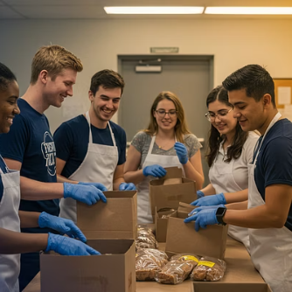

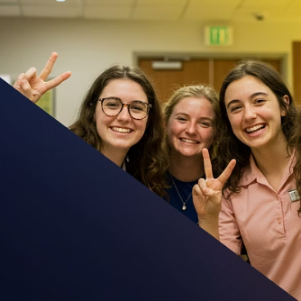
Pekerja Menuai di Ladang
Berbagai cara remaja seperti anda boleh menjadi "pekerja" dalam pelayanan Tuhan hari ini.

Slide 10








Instruksi Yesus Kepada 70 Murid
Kebergantungan pada Tuhan
Tidak membawa bekalan berlebihan
Kesedaran akan Cabaran
"Seperti domba di tengah serigala"
Fokus pada Misi
Tidak membuang masa di jalan
Keberanian dan Iman
Pergi walaupun sukar dan berbahaya

Slide 11
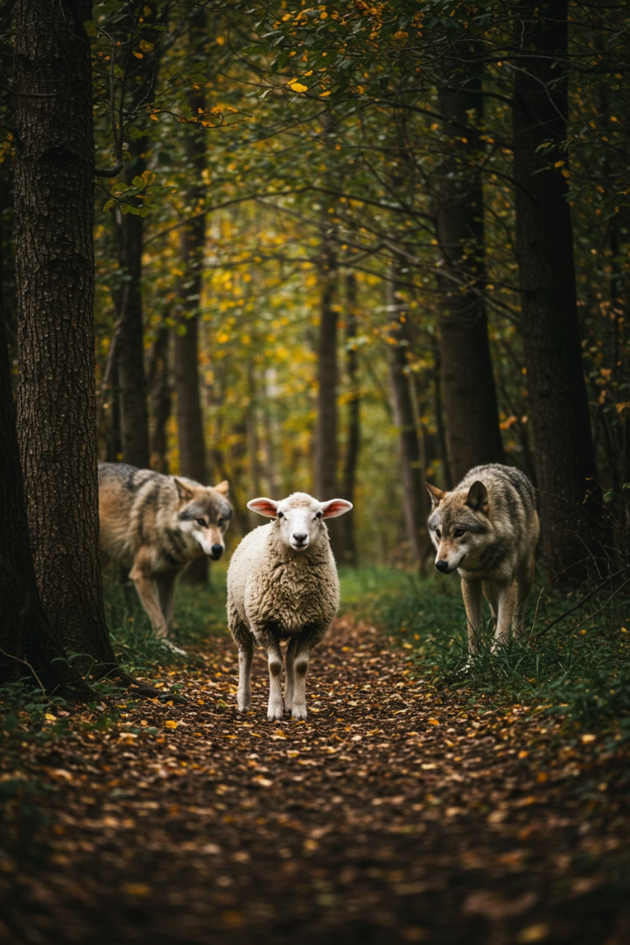
Domba di Antara Serigala
Ketidakberdayaan
Domba tidak punya taring atau kuku tajam untuk pertahanan diri.
Sebagai murid, kita sering rasa lemah di dunia yang mencabar.
Perlindungan
Domba bergantung sepenuhnya pada gembala.
Murid Yesus bergantung pada perlindungan Tuhan.
Kehadiran
Walaupun terancam, domba tetap pergi ke mana diutus.
Murid perlu berani hadir di tempat-tempat yang sukar.

Slide 12
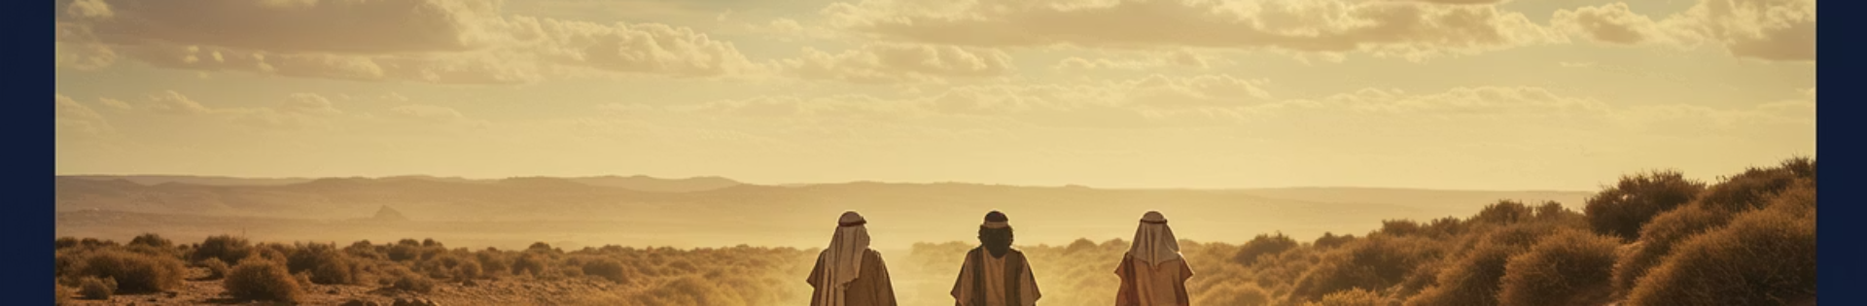
Sikap Kerendahan Hati & Ketergantungan
0
0
Dompet
Bekal
Tidak bergantung pada kekayaan sendiri.
Percaya Tuhan akan menyediakan keperluan.
0
100%
Kasut Tambahan
Iman
Tidak perlu persediaan berlebihan.
Kebergantungan penuh pada Tuhan.

Slide 13








Sikap Murid Yesus
Rendah Hati
Percaya
Tidak sombong atau membanggakan diri.
Yakin Tuhan akan menyediakan keperluan.
Fokus
Berani
Tetap pada misi tanpa gangguan.
Tidak takut menghadapi cabaran.

Slide 14
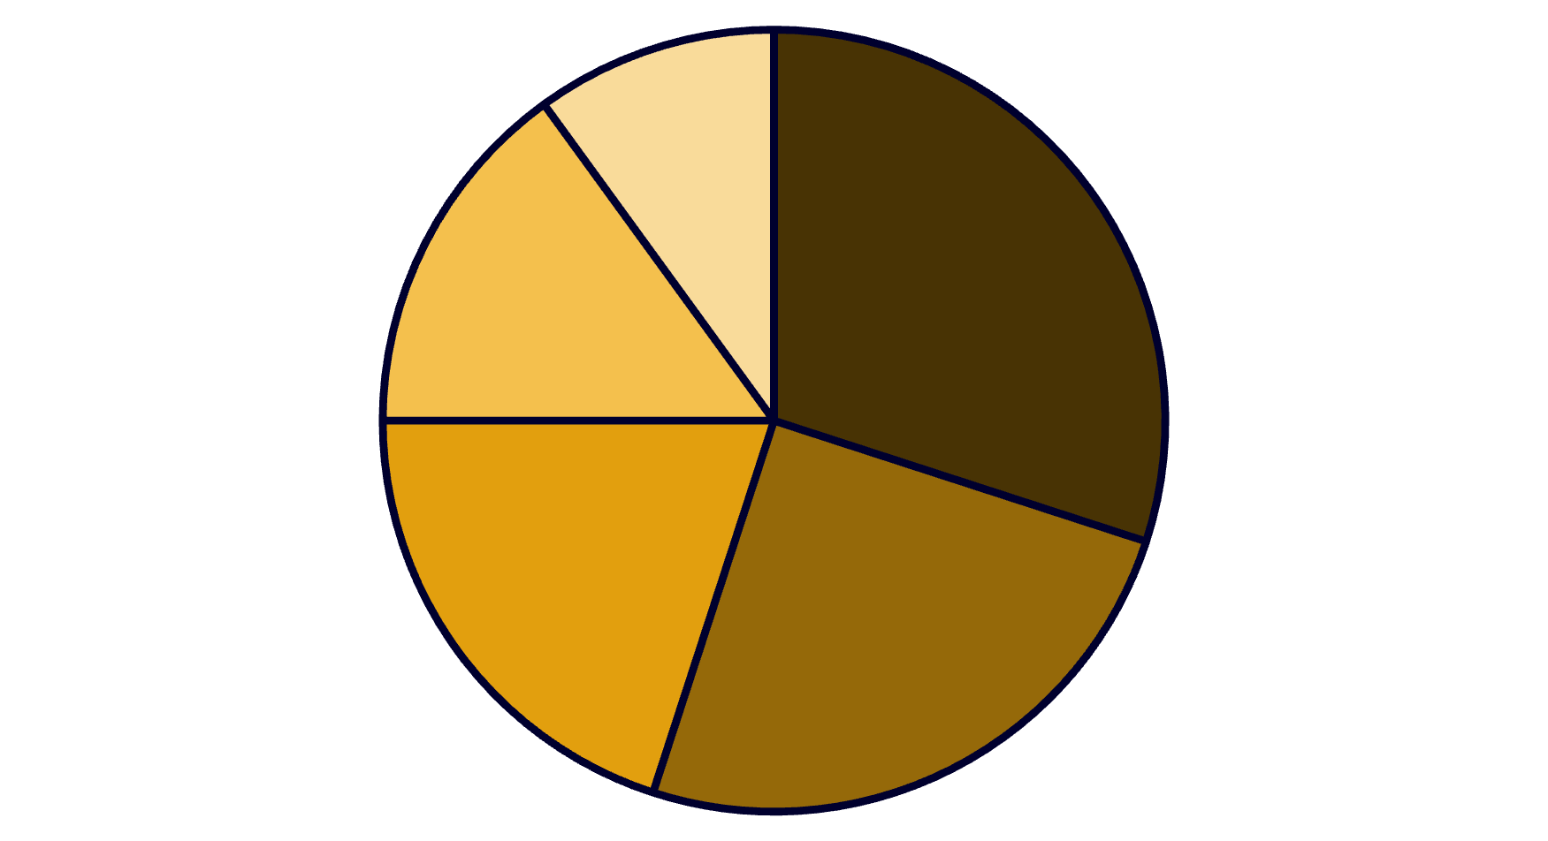
Keramahan & Rumah Damai
Ucapkan Salam Damai
Terima Sambutan
Tinggal di Satu Rumah
Makan yang Disediakan
Hormati Tuan Rumah

Slide 15





Murid Menyapa di Rumah
Ucapkan "Damai sejahtera"
Tinggal di satu rumah
Salam ini membawa berkat nyata, bukan sekadar kata-kata.
Tidak berpindah-pindah mencari tempat lebih baik.
Terima sambutan apa adanya
Berkat tinggal di rumah damai
Bersyukur dengan apa yang disediakan.
Damai sejahtera kembali kepada yang memberi salam.

Slide 16
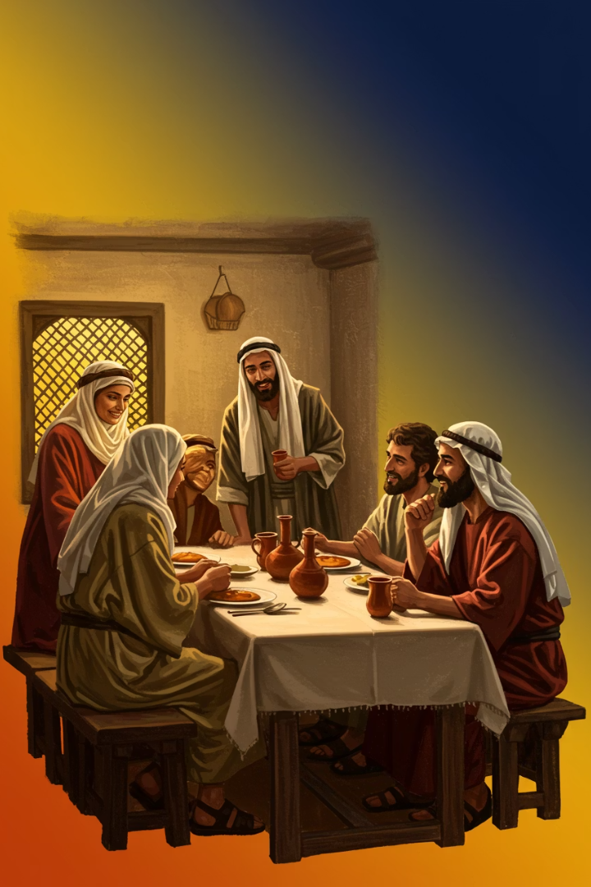
Menghargai Orang yang Menerima
Tinggal Setia
Makan yang Disediakan
Tidak berpindah rumah mencari tempat lebih selesa.
Terima dengan syukur makanan yang dihidangkan.
Menghargai keramahan yang diberikan pertama kali.
Tidak meminta makanan khusus atau lebih baik.
Layak Menerima
"Seorang pekerja layak menerima upahnya."
Menerima bantuan adalah wajar, bukan memalukan.

Slide 17
Menyampaikan Berita Kerajaan Allah
Sembuhkan Orang Sakit
Wartakan Kerajaan Allah
Bukti kuasa Allah nyata dalam pelayanan.
Berita utama: "Kerajaan Allah sudah dekat!"
Memperlihatkan belas kasihan Tuhan.
Tuhan hadir dan berkuasa sekarang.
Menunjukkan otoriti yang Yesus berikan.
Ajakan untuk bertaubat dan percaya.
Perubahan hidup yang radikal.

Slide 18
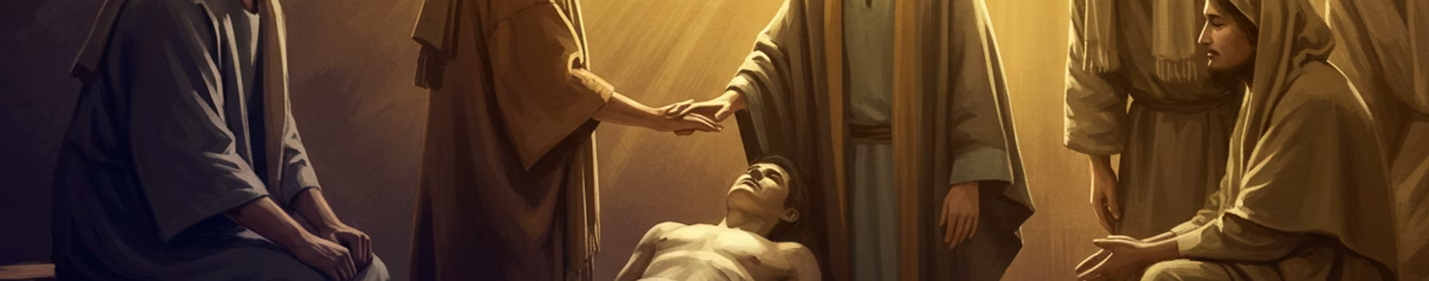




Murid Sembuhkan Orang Sakit
Sentuhan Penyembuhan
Doa dengan Iman
Mukjizat Terjadi
Memuliakan Tuhan
Percaya Tuhan akan menyembuhkan.
Kuasa Tuhan bekerja melalui murid-Nya.
Arahkan pujian kepada Tuhan, bukan diri sendiri.
Rasakan belas kasihan terhadap penderitaan.

Slide 19

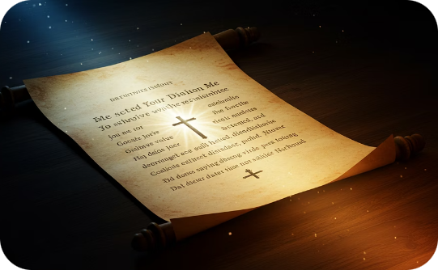
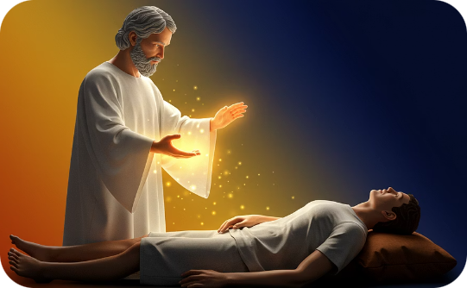
Kuasa & Amanah Diberikan
Kuasa Diberikan
Amanah Suci
Penggunaan Tepat
Yesus memberikan kuasa rohani kepada murid-murid.
Tanggungjawab membawa berita keselamatan.
Kuasa untuk melayani, bukan meninggikan diri.
Mereka bertindak dalam nama-Nya.
Kepercayaan yang harus dijaga.
Untuk kemuliaan Tuhan sahaja.

Slide 20




Tugas Murid
Memuliakan Tuhan
Tujuan utama segala pelayanan
Mengajar Kebenaran
Menyampaikan ajaran Yesus
Menyembuhkan
Memperlihatkan kuasa dan belas kasihan Tuhan
Membawa Damai
Menjadi pembawa perdamaian Allah

Slide 21
Penolakan & Tindakan
Jika Ditolak
Maksud Tindakan
Pergi ke tempat umum
Bukan sebagai kutukan
Sampaikan peringatan terakhir
Simbol melepaskan tanggungjawab
Kibas debu dari kaki
Peringatan serius
Tinggalkan kota tersebut
Tindakan kesaksian

Slide 22
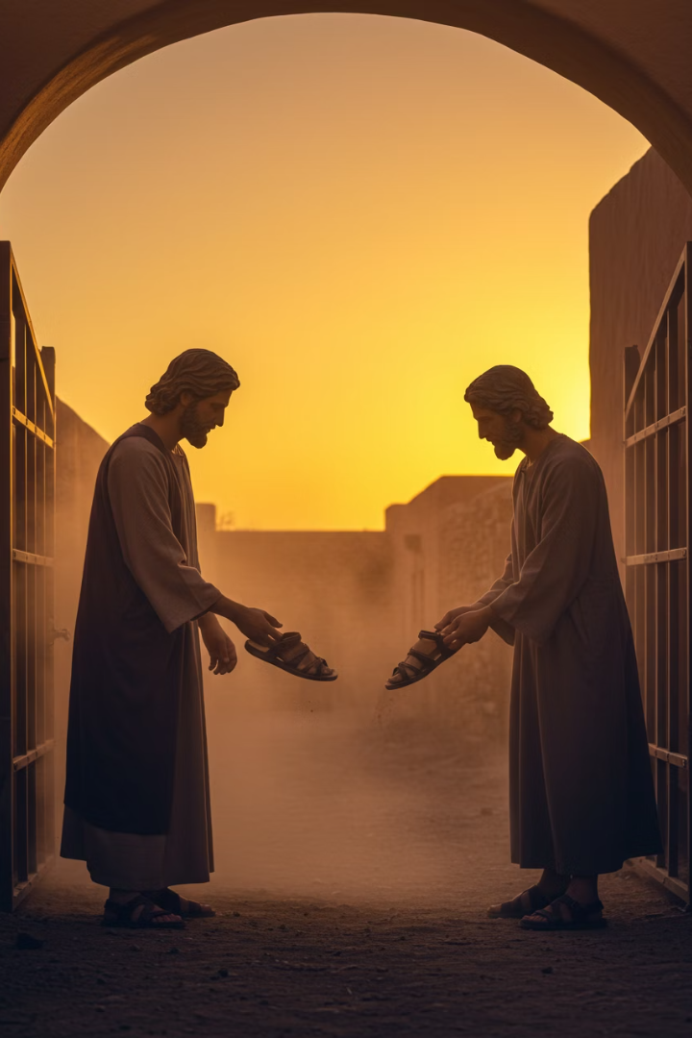
Mengibas Debu di Kota Penolak
Sampaikan Pesan Terakhir
"Kerajaan Allah sudah dekat kepadamu."
Kesempatan mereka belum tertutup sepenuhnya.
Kibas Debu Dari Kaki
Tindakan simbolik dalam budaya Yahudi.
Menunjukkan penolakan telah dicatat dan disaksikan.
Pergi Dengan Damai
Tiada balas dendam atau kemarahan.
Serahkan hasilnya kepada Tuhan.

Slide 23
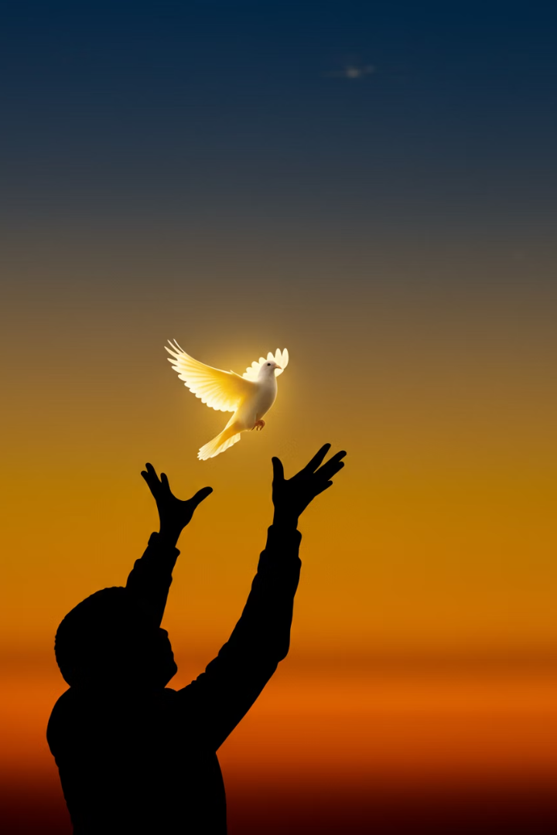



Menyerahkan Hasil Pada Tuhan
Lakukan Yang Terbaik
Hasil Di Tangan Tuhan
Terima Respon Orang
Berusaha semaksimal mungkin dalam pelayanan.
Manusia hanya menanam dan menyiram.
Tidak memaksa atau manipulasi.
Hormati keputusan setiap orang.
Tidak setengah hati atau malas.
Tuhan yang menumbuhkan.

Slide 24
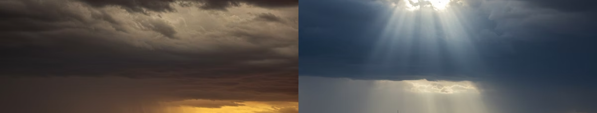
Sodom Versus Kota Penolak
Sodom
Kota Penolak
Kota jahat dalam Perjanjian Lama
Kota yang menolak para murid Yesus
Tidak pernah melihat Mesias
Menolak utusan Mesias
Dihukum dengan api dari langit
Hukuman lebih berat pada Hari Penghakiman
Simbol tertinggi kejahatan
Lebih buruk kerana menolak kebenaran

Slide 25








Menerima vs Menolak
Menerima
Menolak
Damai sejahtera.
Kehilangan damai.
Kesembuhan.
Peringatan terakhir.
Berkat Tuhan.
Kesempatan terlepas.
Keselamatan.
Penghakiman.
Respons Kita
Pilihan
Menerima dengan sukacita.
Semua orang harus memilih.
Membagikan kepada orang lain.
Tidak ada posisi netral.

Slide 26
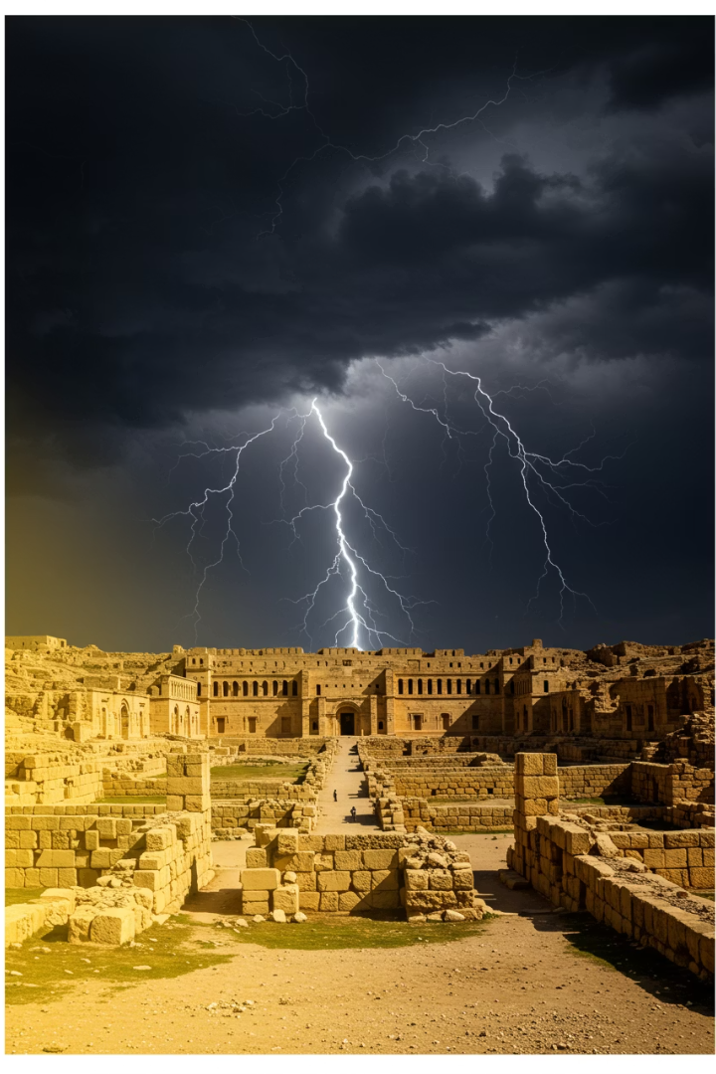




Kecaman pada Khorazin, Betsaida, Kapernaum
Khorazin & Betsaida
Kota-kota yang menyaksikan banyak mukjizat Yesus.
Penolakan Besar
Melihat kuasa Tuhan tetapi tidak bertaubat.
Perbandingan dengan Tirus & Sidon
Kota kafir yang akan bertaubat jika melihat mukjizat sama.
Penghakiman Lebih Berat
Semakin banyak tahu, semakin besar tanggungjawab.

Slide 27

Kota-Kota yang Dikecam
Mukjizat Yesus
Respon Penduduk
*Nilai perkiraan jika Tirus dan Sidon melihat mukjizat yang sama.

Slide 28

Hikmah Dari Teguran Yesus
Bertindak Atas Pengetahuan
Jangan Keraskan Hati
Bahaya melihat kebenaran tetapi menolaknya.
Tidak cukup hanya mendengar atau melihat.
Hati dapat menjadi kebal terhadap panggilan Tuhan.
Pengetahuan harus mengubah sikap dan perilaku.
Tanggungjawab Sesuai Pengetahuan
Lebih banyak diketahui, lebih besar tanggungjawabnya.
Generasi kita memiliki akses luar biasa pada firman Tuhan.

Slide 29




Kepentingan Tanggungjawab Spiritual
Pengetahuan
Menerima ajaran dan kebenaran firman Tuhan.
Pemahaman
Mengerti maksud dan aplikasi kebenaran tersebut.
Tindakan
Menerapkan kebenaran dalam kehidupan sehari-hari.
Penyebaran
Membagikan kebenaran kepada orang lain.

Slide 30
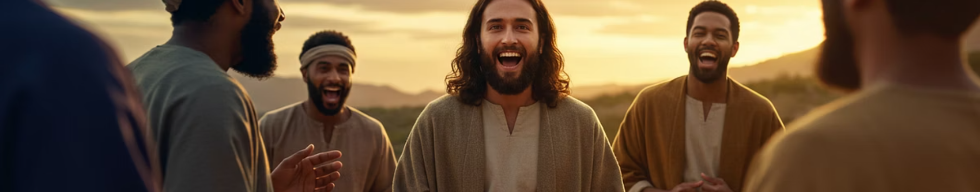




Pulang Murid dengan Sukacita
Laporan Penuh Sukacita
Kemenangan Spiritual
"Tuhan, bahkan roh-roh jahat tunduk kepada kami dalam nama-Mu!"
Kuasa nama Yesus mengalahkan kuasa kegelapan.
Kesaksian Nyata
Sukacita Bersama
Pengalaman langsung kuasa Tuhan dalam pelayanan.
Berkongsi pengalaman pelayanan dengan sesama murid.

Slide 31
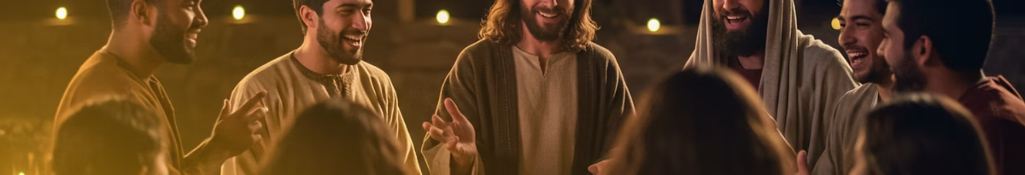




Murid Bersukacita & Laporan Pelayanan
Berangkat dengan Iman
Mengalami Kemenangan
Murid pergi dengan kepercayaan pada perintah Yesus.
Melihat kuasa Allah bekerja melalui mereka.
Melayani dengan Setia
Kembali dengan Sukacita
Menyampaikan berita dan menyembuhkan orang sakit.
Melaporkan pengalaman luar biasa kepada Yesus.

Slide 32
Sumber Sukacita yang Benar
Sukacita yang Sementara
Sukacita yang Kekal
Kuasa mengusir roh jahat
"Janganlah bersukacita karena roh-roh itu tunduk kepadamu, tetapi bersukacitalah karena namamu ada tertulis di sorga."
Kesembuhan fisik
Keberhasilan pelayanan
Hubungan dengan Tuhan
Pengakuan orang lain
Keselamatan jiwa
Jaminan hidup kekal

Slide 33








Sukacita Murid
Kuasa Pelayanan
Melihat Tuhan bekerja melalui kita.
Keberhasilan Misi
Melihat orang menerima berita.
Nama di Syurga
Pengalaman kuasa Roh Kudus.
Perubahan hidup yang nyata.
Persekutuan Bersama
Jaminan keselamatan kekal.
Pelayanan bersama teman seiman.
Hubungan pribadi dengan Tuhan.
Sukacita melayani sebagai tim.

Slide 34
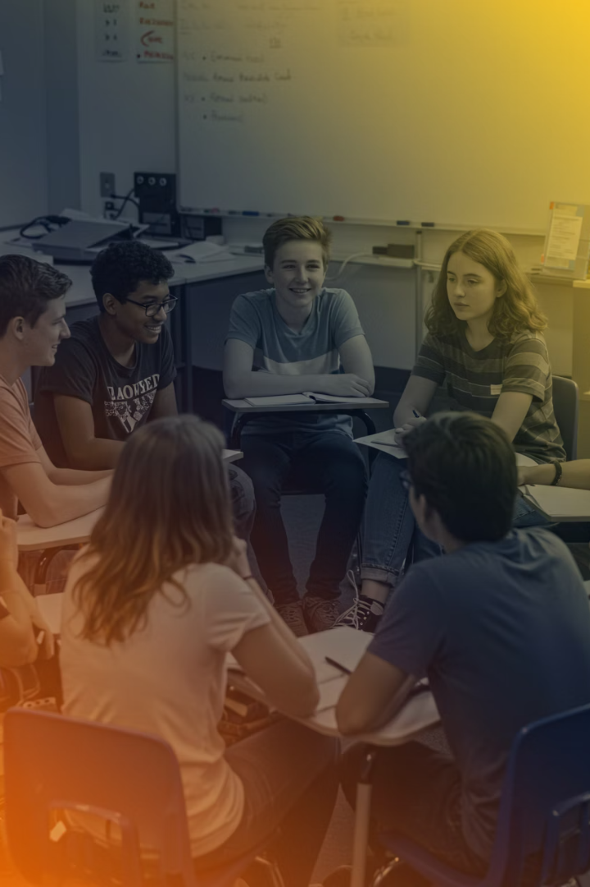



Refleksi & Diskusi
Apa yang Telah Kita Pelajari?
Panggilan pelayanan dari Yesus
Sikap seorang pelayan Tuhan
Menghadapi penolakan
Sumber sukacita sejati
Bagaimana Kita Menerapkannya?
Di rumah dan keluarga
Di sekolah dan antara teman
Di gereja dan masyarakat
Di media sosial dan dunia digital
Berkongsi Pengalaman
Adakah anda pernah mengalami penolakan ketika berbagi iman?
Bagaimana perasaan anda ketika pelayanan berhasil?

Slide 35
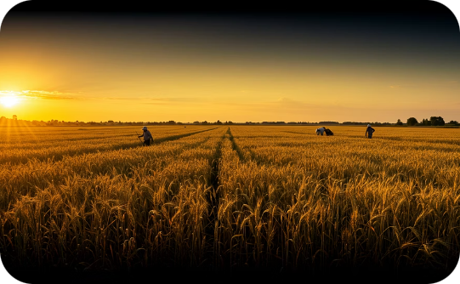


Penutup & Kesimpulan Visual
Tuaian Banyak
Kita Adalah Pekerja
Sukacita Sejati
Banyak orang memerlukan berita pengharapan yang kita bawa.
Setiap orang Kristian dipanggil untuk melayani.
Kebahagiaan terbesar adalah hubungan dengan Tuhan.
Mari kita melayani dengan sukacita, rendah hati, dan keyakinan sebagai murid Yesus hari ini!

